Slide 1


车辆距离检测与警告系统
结题报告
第四组

Slide 2

CONTENTS 目录
01
课题背景与研究意义
02
方法与实现
03
实验展示
04
总结与展望

Slide 3
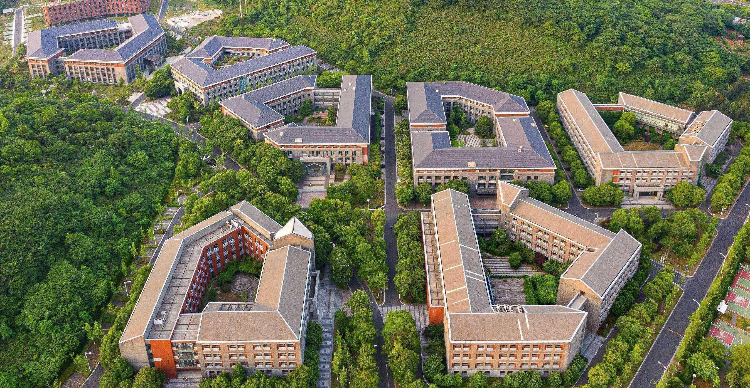
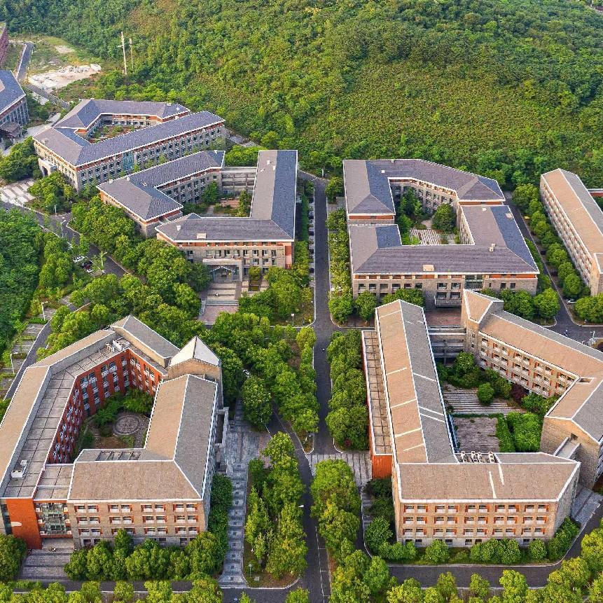

01
课题背景与研究意义

Slide 4

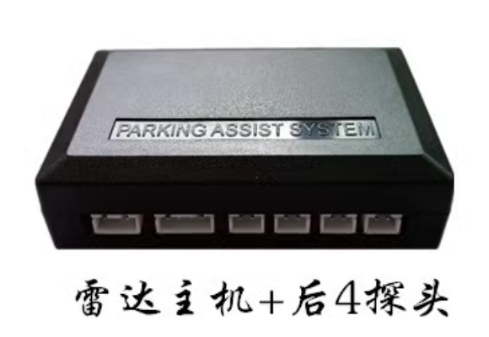
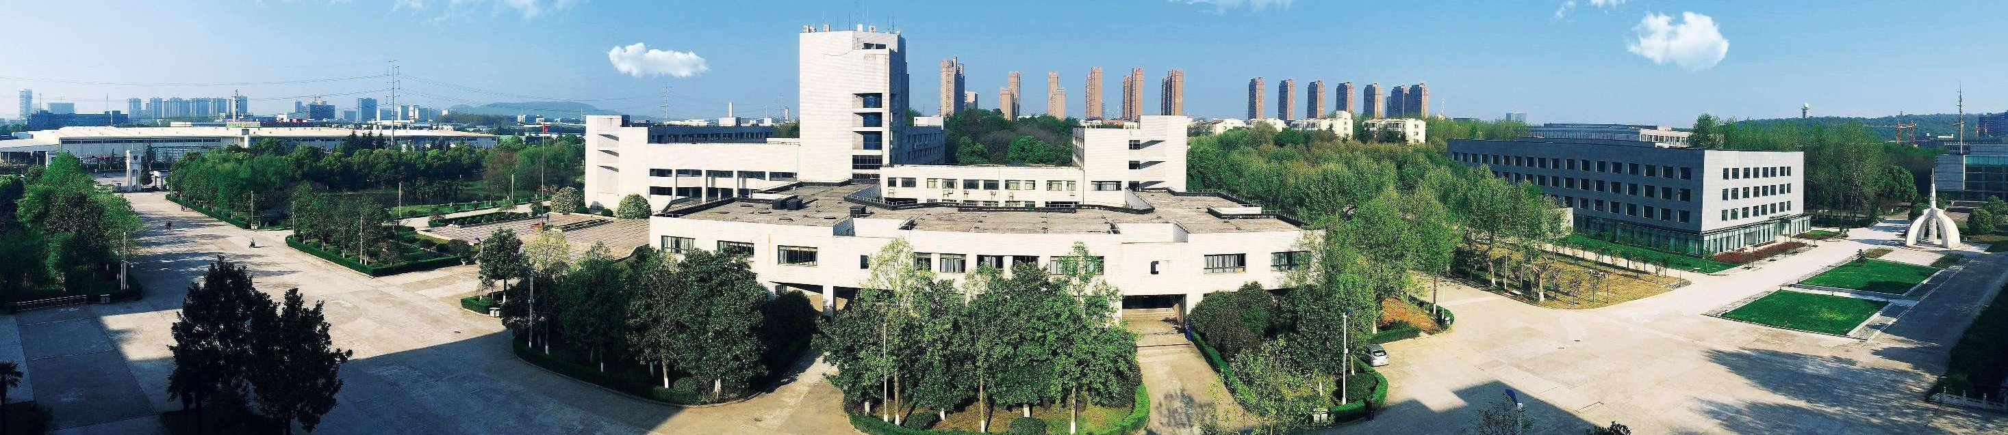

01
课题背景与研究意义
1.1 研究背景
随着人工智能和计算机视觉技术的快速发展^{[1]}，自动驾驶与智能辅助驾驶系统（ADAS）正在逐渐普及，成为未来交通的重要发展方向。前车距离检测与预警系统是 ADAS 中最基础也是最关键的功能之一，可有效降低追尾事故的发生概率，提高道路交通安全。
传统的前车距离检测主要依赖于雷达（如毫米波雷达）或激光雷达（LiDAR）^{[2]}，这些设备虽然精度高，但成本昂贵、对安装位置和环境光要求高。而随着深度学习的发展，基于图像的前车检测与距离估算成为一种更为经济、高效、易部署的替代方案^{[3]}。
图1.1某品牌倒车雷达（图源：淘宝）

Slide 5
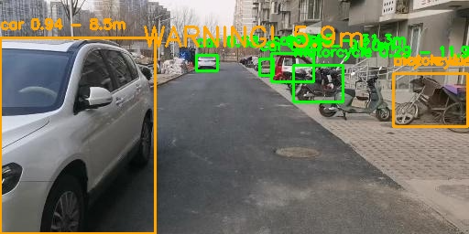
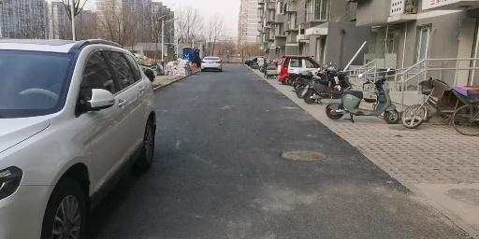


01
课题背景与研究意义
1.2 项目背景
本项目基于 YOLOv10 目标检测模型，结合简单的单目三角测距方法，实现前车的实时检测与距离估算。当检测到前车距离过近时，系统会发出报警提示，以模拟实际的辅助驾驶警告系统。
为了支持模型训练与评估，我们的图像标注采用红黑二值图形式，并通过图像处理方法转换为 YOLO 所需格式。这一方案为低成本视觉检测系统提供了实践基础。

Slide 6
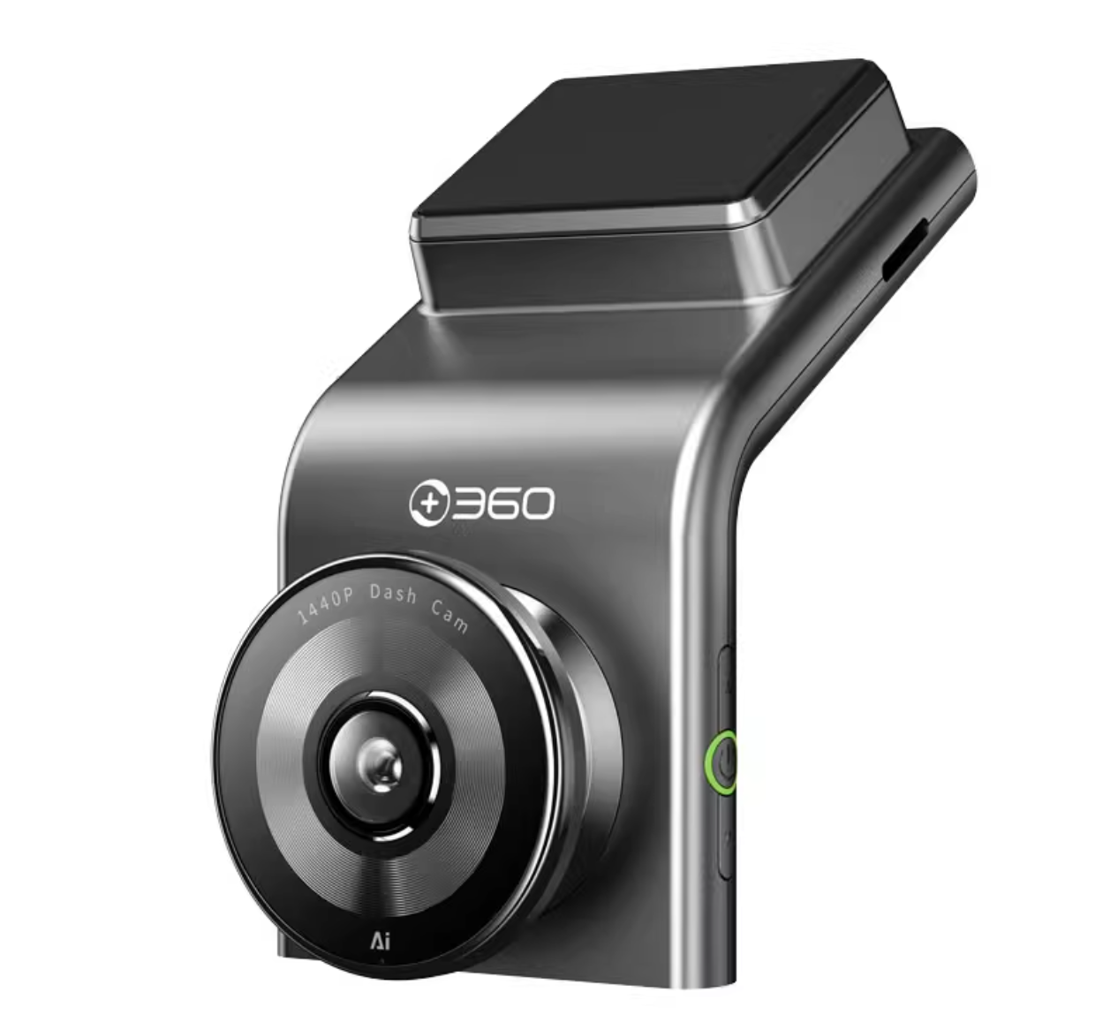
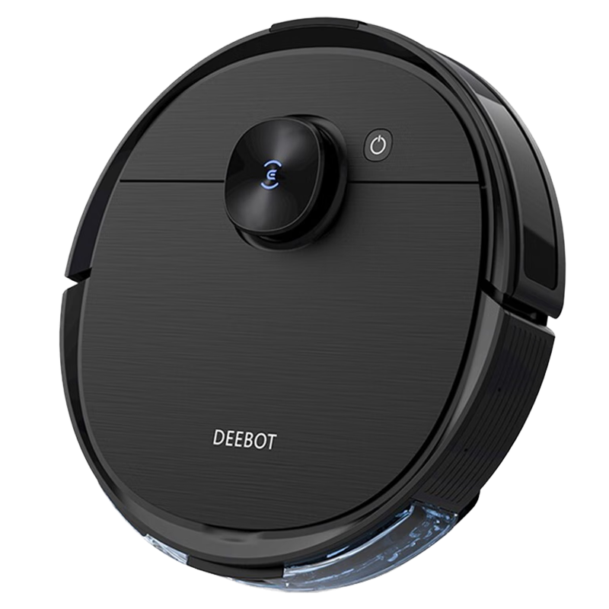
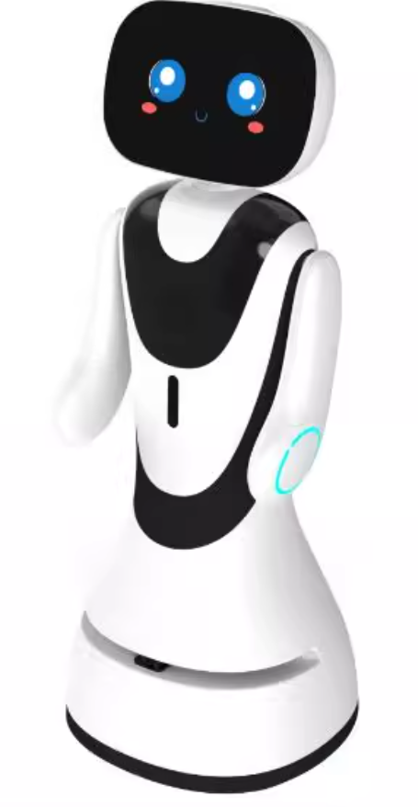
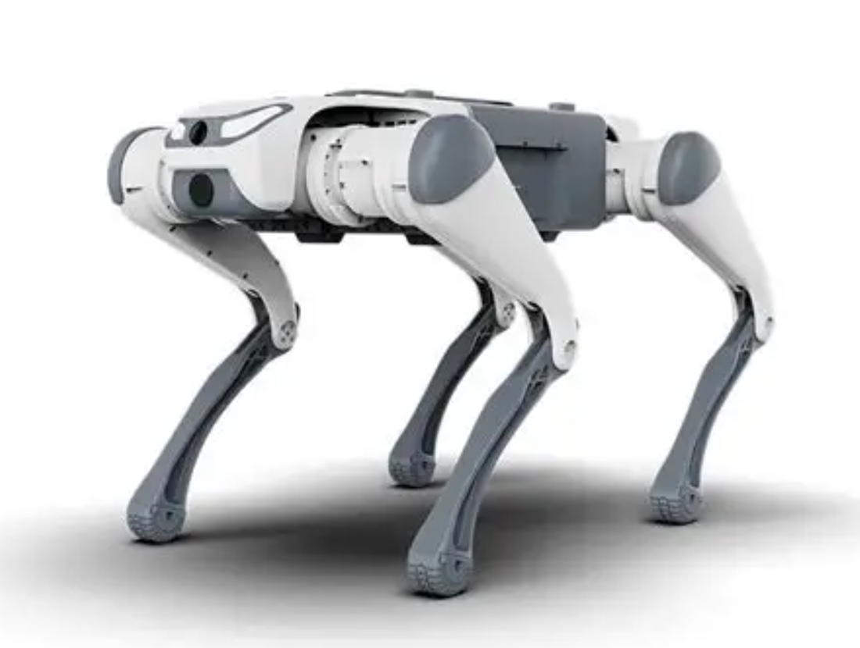
01
课题背景与研究意义
1.3 研究意义
-工程实践价值
本项目结合了深度学习模型训练、图像标注预处理、目标检测部署与距离估算等多个环节，完整覆盖了一个 AI 应用系统的构建过程，具有较强的工程实践价值。
-技术探索意义
使用 YOLOv10 等最新模型对自定义标注图进行训练，是一次对目标检测与图像语义转换的探索实践；同时，基于单目图像的三角测距方法，也是轻量化智能检测系统的重要研究方向。
-安全意义
项目所关注的前车距离预警问题，切中了当前交通安全的核心需求，有望应用于行车记录仪、智能辅助驾驶、校园机器人、仓储运输等场景。
图1.3 一些可能的应用场景

Slide 7
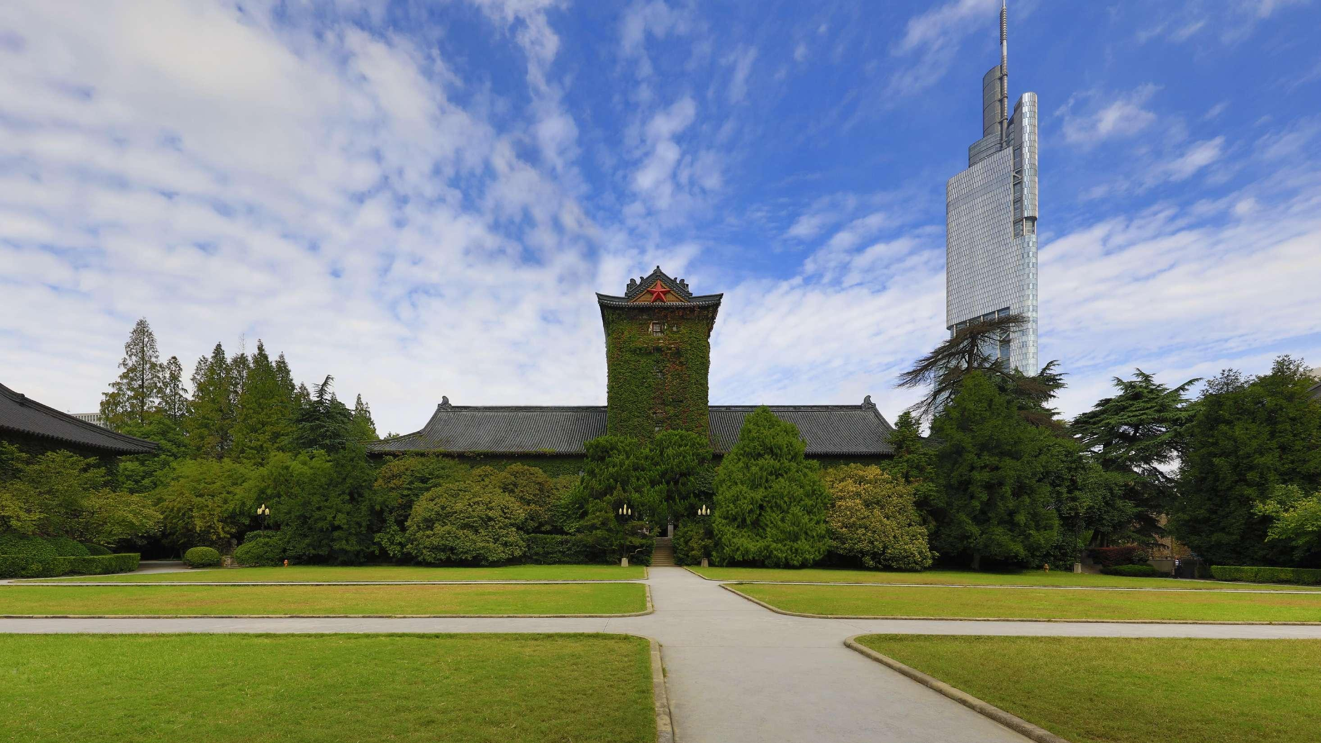
02
方法与实现

Slide 8
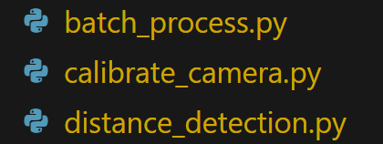
02
方法与实现
核心文件说明：
本项目包含三个主要的python文件，每个文件负责系统的不同的功能：

Slide 9



02
输入标题
batch-process.py
callibrate_camera.py
distance_detection.py
(核心文件)
- 使用YOLOv10模型检测图像或视频流中的物体（车辆、行人等）
- 计算检测到的物体与摄像机之间的距离
- 根据距离阈值提供视觉警告
- 支持实时视频处理和单张图像处理
- 批量处理指定目录中的图像
- 应用相同的距离检测算法到所有图像
- 将处理结果保存到输出目录
- 允许用户在图像中选择已知尺寸和距离的物体
- 计算摄像机的焦距参数
- 保存校准数据供距离检测使用

Slide 10
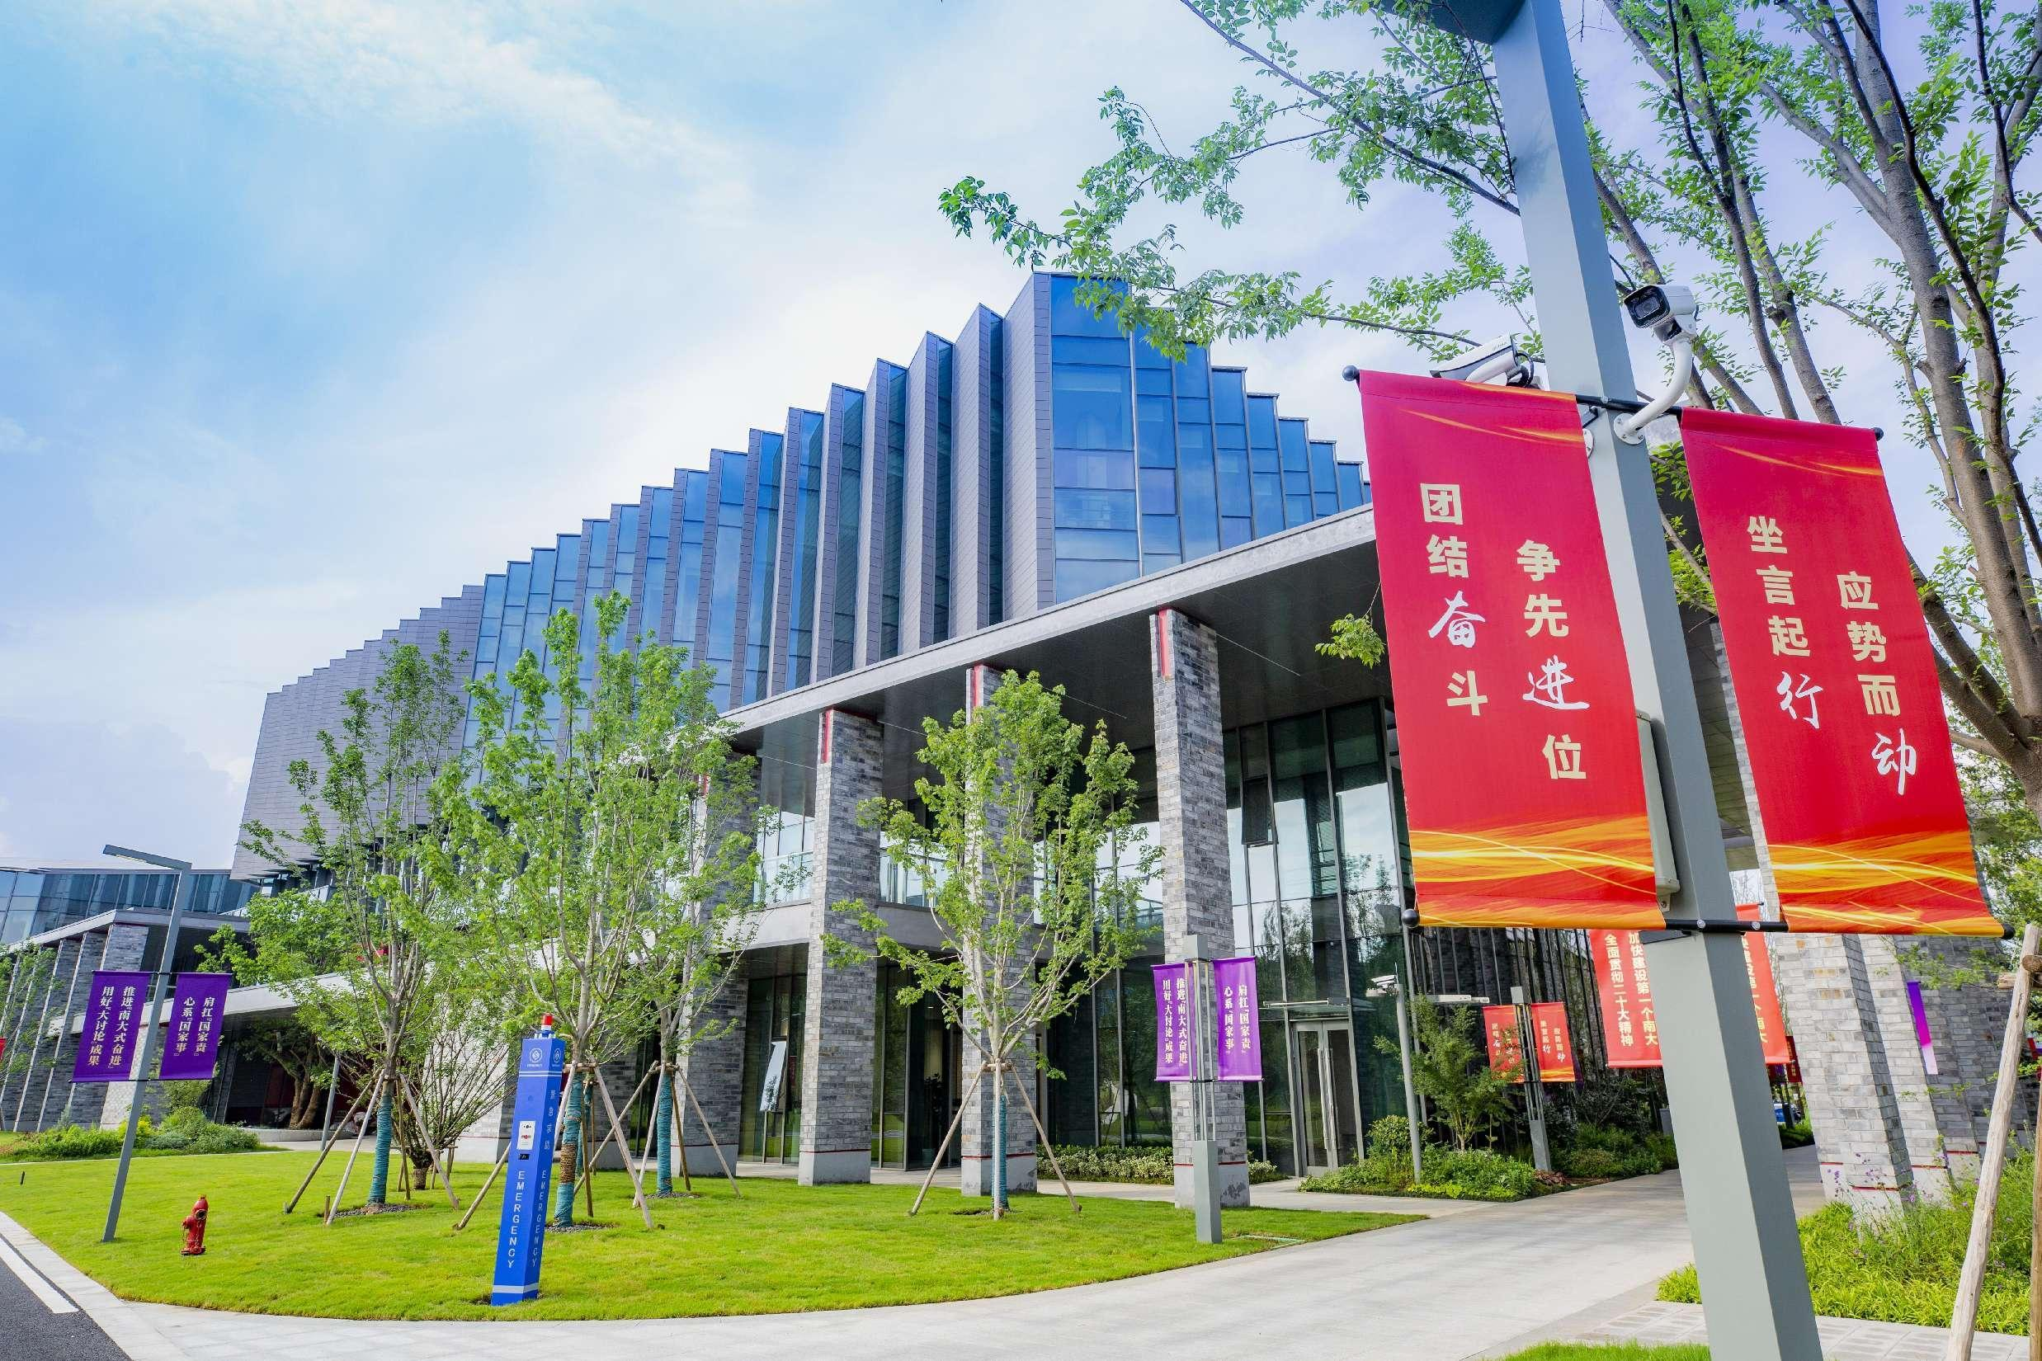

03
实验展示

Slide 11


04
总结与展望

Slide 12


04
输入标题
用户不友好
仍然需要在编辑器中启动，普通用户难以操作
后续改进：封装成app
需要手动调焦
手动调焦操作麻烦
后续改进：自动读取设备的各项参数

Slide 13
05
参考文献
[1]SHAH H ,SHAH K ,DARJI K , et al.Advanced driver assistance system(ADAS)and machine learning(ML):The dynamic duo revolutionizing the automotive industry[J].虚拟现实与智能硬件(中英文),2025,7(03):203-236.
[2]郑晶月.车载毫米波雷达非直视目标检测定位方法[D].电子科技大学,2022.DOI:10.27005/d.cnki.gdzku.2022.004031.
[3]刘梦超.基于深度学习的车辆角度检测技术及其应用[D].河南理工大学,2021.DOI:10.27116/d.cnki.gjzgc.2021.000720.
代码仓库：https://github.com/zhuangyifan-666/task1.git
您的内容请在这里输入，或者复制您的文本后，在此处选择黏贴，并选只保留文字

Slide 14
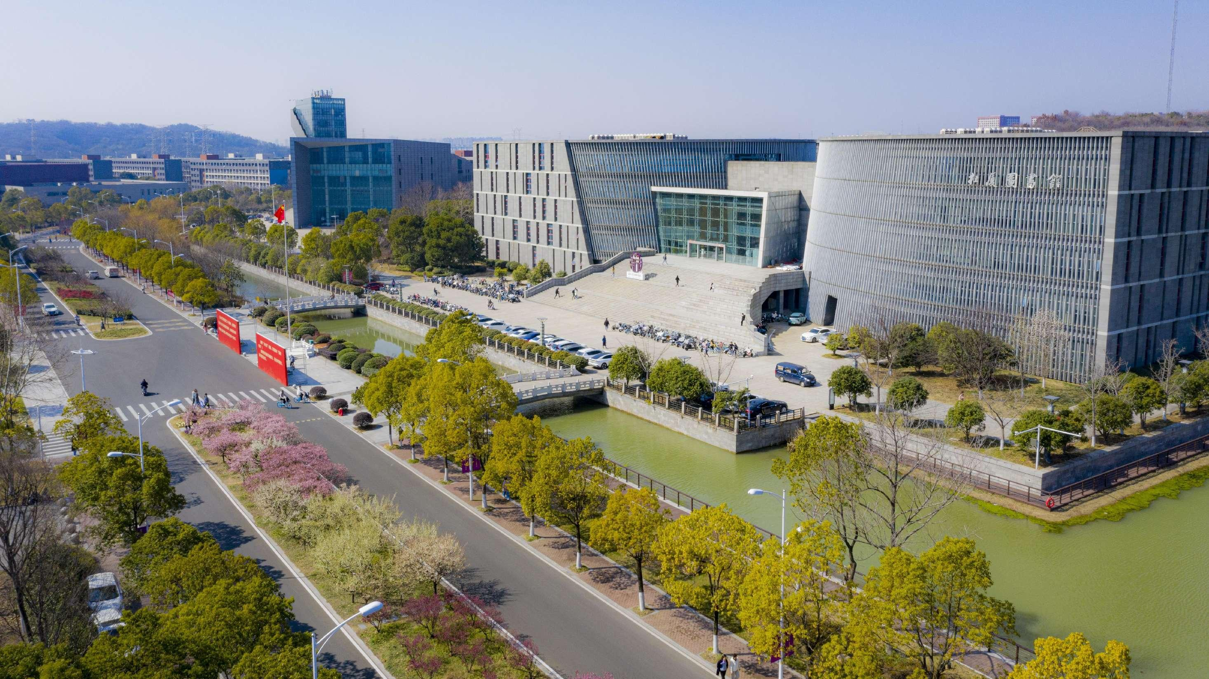
谢谢观看！
日期：2025.8.9

